Slide 1
2024年 2月1日発行 発行者：宮崎市権現地域子育て支援センター
2月・3月号
NO 99
ぴっぴつうしん
運営：NPO法人ドロップインセンター
イベントのお知らせ
※要予約の講座のお申込みは1ヶ月前からです。
なお講座によっては材料費がかかります。
講座の時間帯はご予約の方のみの利用です。
・助産師さんの子育て相談 2月14日（水） 10:30～11:30
講師：白池晶助産師 ※個人相談のみ要予約
・親子講座「赤ちゃんとママのリズム遊び」 2月15日（木）10:00～11:00
講師：中武紋子氏 ※要予約10組
・ママとシニアの交流講座「アロマ香り診断」 2月21日（水） 10:00～11:00
講師 :国武里美氏 ※要予約10人 スプレー1本につき200円
★2/28(水）働きたいママの相談会 10:30～11:45【宮崎女性就業支援センター】自由参加
2月
・ママとシニアの交流講座「リンパマッサージ」 3月4日（月）10:00～11:00
講師：竹内真弓氏 ※要予約10人
・親子講座「音楽あそび」 3月7日（木）10:00～11:00
講師：中武紋子氏 ※要予約10組
・歯ぁとキッズ（宮崎市保健所の歯の検診＆相談）3月8日（金）13:30～14:30
講師：宮崎市保健所の歯科医師と歯科衛生士 ※要予約10組
3月
★読み聞かせの日
・毎日 午後 2:45～
★読み聞かせ～音楽とともに～
・2月2日（金）3月1日（金）11:00～
★工作の日
・3月14日（木）9:30～11:30
※すべて自由参加
※ママとシニアの交流講座は、子育て中の親とその祖父母や近隣にいらっしゃるシニア世代の方たちとの異世代間交流をしてもらう為の講座です。是非、お知り合いのシニア世代の方を誘ってお楽しみください。
～子育て支援センターは未就学児と保護者、妊婦さんが無料で利用出来る施設です～

Slide 2
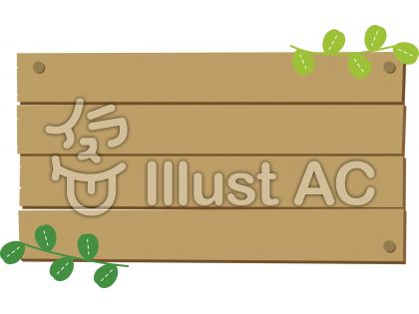
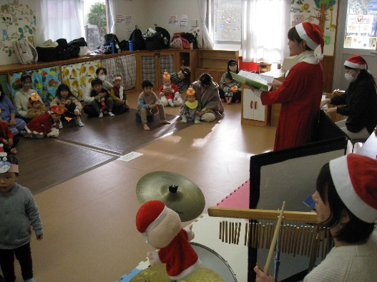
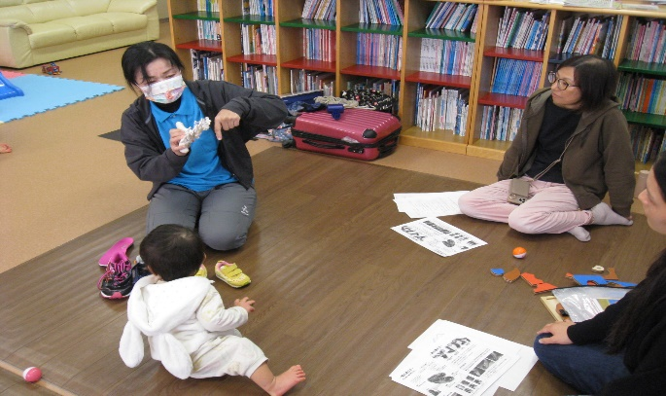
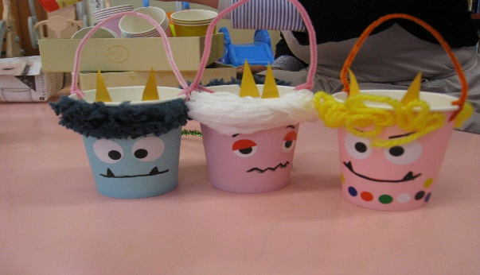
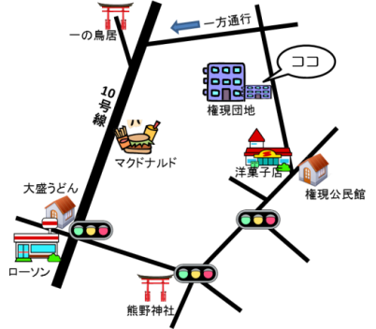
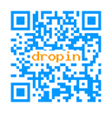
講座の様子
～親子講座・Xmasコンサート～
参加してくれたお友達はそれぞれに
コスチュームもおしゃれして楽しみました。
Ｘｍａｓメドレーに皆、ノリノリ💛
～ママとシニア講座・足育～
歩きだしてから5歳くらいの子どもの足に
なぜ足育が大切なのかを学びました👟👟
～おとなご飯から取り分けられる～
※大根と玉ねぎの桜エビ煮🦐
🥄材料（二人分）
・大根 １０センチ ・酒 大さじ2
・玉ねぎ 1/3個 ・桜エビ 適量
・にんじん ３センチ ・塩 少々
・だし汁 ひたひた ・片栗と水 各大さじ1
🥄作り方
①大根は乱切り、玉ねぎ粗みじん、にんじん半月切り
にする。
②だしをひたひたにいれた鍋に酒を加え大根と玉ねぎ
を入れ中火で煮る。
③大根がやわらかくなったらにんじんを入れさらに煮
て塩で調味する。
④<3>に桜エビを加えさっと煮、水溶き片栗でとろみ
をつける。
※お試し期：もぐもぐ期はエビを除く。完了期はそのままで〇。
～今月の工作～
豆まき用バスケット
宮崎市権現地域子育て支援センター
宮崎市江平東１丁目6番43号 市営住宅権現団地内
tel/fax 0985-29-0980
開館時間：９:00～1５:00
（火・土曜日・祝日・年末年始はお休み：12/29～1/3）
駐車場：１５台
※インスタグラム「miyadropin」で載せています。
ドロップイン
センターHP
宮崎市子育てナビ
権現地域子育て支援センターは宮崎市の指定管理を受け「NPO法人ドロップインセンター」が運営しています。

